Slide 1
LÍNEAS DE PRODUCTOS SOFTWARE
JUEGOS DE MESA
Realizado por:
Juan Yáñez García-Catalán

Slide 2
CONTENIDO
Introducción
Líneas de Productos Software
Metodología PLUS
Juegos de mesa
Demostración
Conclusiones

Slide 3
CONTENIDO
Introducción
Líneas de Productos Software
Metodología PLUS
Juegos de mesa
Demostración
Conclusiones

Slide 4

Software actualmente
El software está cada vez más presente en todos los sectores
El software se ha convertido en el resultado final de muchas empresas

Slide 5
Problemas
Ofrecer un producto software a distintos clientes
Problemática de versiones y evolución desacompasada
Posibles problemas:
Relaciones conflictivas entre equipos de marketing y de ingeniería
Coordinación compleja y costosa
Código fuente poco robusto

Slide 6
Objetivos de negocio
La producción de software es el objetivo de muchas empresas
Objetivos de negocio
Personalización en serie
Alta calidad
Productividad y eficiencia mejorada
Rápida comercialización
Dominio de mercado
Bajo coste de producción
Bajo coste de mantenimiento
Notes:
Para conseguir los objetivos de negocio se necesita

Slide 7
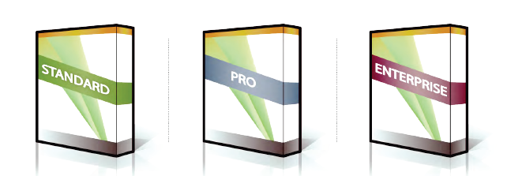
Pocos sistemas son únicos
La mayoría de las empresas producen familias de sistemas similares
Tiene sentido utilizar una estrategia de reutilización

Slide 8
Reutilización
Reutilización de software
“La reutilización de software es el proceso de implementar o actualizar sistemas de software usando activos de software existentes”
(Sodhi & Sodhi, 1999)
“Reutilización de software es el proceso de crear sistemas de software a partir de software existente, en lugar de desarrollarlo desde el comienzo”
(Sametinger, 1997)

Slide 9
Reutilización
Existen varias modalidades de reutilización utilizadas en empresas de software:
Individual
Oportunista
Gestionada
Sistemática, planificada y mejorada
Tradicionalmente, la reutilización se ha basado en la oportunidad
Los componentes se almacenan en un repositorio a la espera de una oportunidad de reutilización

Slide 10
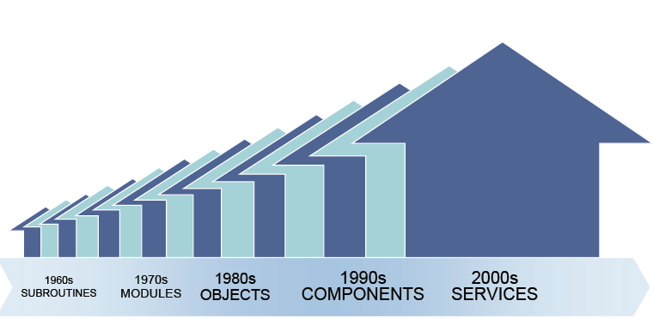
Historia de la reutilización
Baja granularidad, oportunistas y guiados por la tecnología
Los resultados no cumplen los objetivos de negocio

Slide 11
Reutilización
La reutilización de código o componentes sin una arquitectura y sin planificar termina en:
Una sensación de beneficio a corto plazo
Grandes problemas y costes a largo plazo
Fallo a la hora de alcanzar los objetivos de negocio

Slide 12
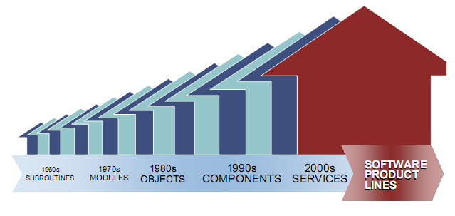
¿Solución?
Mejorar el proceso de desarrollo
Innovación tecnológica
Reutilización del software

Slide 13
CONTENIDO
Introducción
Líneas de Productos Software
Metodología PLUS
Juegos de mesa
Demostración
Conclusiones

Slide 14
Líneas de productos software
“Un conjunto de sistemas software que comparten un conjunto común de características (features), las cuales satisfacen las necesidades específicas de un dominio o segmento particular de mercado, y que se desarrollan a partir de un sistema común de activos base (core assets) de una manera preestablecida”
(Clements and Northrop , 2002)

Slide 15
Líneas de productos software
Una LPS es una familia de productos software que:
Tiene un conjunto de características comunes a todos los miembros de la familia
Los productos de la línea son desarrollados a partir de un conjunto de activos software reutilizables
Una línea de productos software tiene:
Características comunes que son compartidas por todos sus productos
Características variables que establecen diferencias entre los productos

Slide 16
Líneas de productos software
El objetivo principal de una LPS es:
“Reducir el tiempo, esfuerzo, coste y complejidad de crear y mantener los productos de la línea mediante:
La utilización de las características comunes de la línea de productos
A través de la consolidación y reutilización de los activos software
La gestión de las características variables de los productos de la línea
A través de los puntos de variación de los activos software y modelos de decisión ”

Slide 17
Arquitecturas de LPS
La arquitectura de una LPS es una arquitectura de software genérica
Describe la estructura de toda la línea de productos y no solamente la de un producto particular
Captura las características comunes y variables
Las características comunes se capturan por los componentes de software que son comunes a todos los productos
Las características variables se capturan por los componentes de software que varían entre los productos
La arquitectura de la LPS debe ser instanciada cada vez que se desarrolla un producto de la línea

Slide 18
Arquitectura de LPS
Una arquitectura de LPS es instanciada a través de mecanismos de variabilidad:
Herencia
Ej. Suplantación de un método heredado de una clase
Puntos d extensión
Ej. Se agrega una nueva funcionalidad o comportamiento
Parametrización
El comportamiento puede ser parametrizado en tiempo de diseño y definido en tiempo de implementación
Configuración
Selección y deselección de los componentes de la arquitectura
Selección en tiempo de compilación
La implementación de una funcionalidad es seleccionada , entre varias posibles, en tiempo de compilación

Slide 19
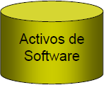
Repositorios LPS
Las líneas de productos software requieren almacenar sus activos software en repositorios
Un repositorio LPS es una base de datos especializada que:
Almacena activos de software
Facilita la recuperación y el mantenimiento de los activos software
Su objetivo es asegurar la disponibilidad de activos para apoyar el desarrollo de productos de la LPS

Slide 20
Modelo básico de una LPS
Decisiones de Producto
Productos software
Activos de Software
Producción

Slide 21
Proceso evolutivo
Elimina la distinción tradicional entre el desarrollo del software y su mantenimiento
Los sistemas evolucionan a lo largo de varias iteraciones
El modelo de proceso evolutivo se divide en:
Ingeniería de dominio
Ingeniería de producto

Slide 22
Ingeniería de Dominio
La Ingeniería de Dominio captura la información y representa el conocimiento sobre un dominio
Crea activos software reutilizables para el desarrollo de cualquier nuevo producto de la LPS
Análisis de características:
Analiza la línea para determinar los requisitos que son comunes, opcionales o diferentes a todos sus miembros
Diseño de la Arquitectura LPS:
Produce una arquitectura de dominio la cual tiene:
Componentes comunes , opcionales y variables
Implementación del Dominio
Consiste en la creación y almacenamiento de los activos de software que se emplearán para producir los productos

Slide 23
Ingeniería de Producto
La Ingeniería de Producto se encarga del desarrollo de los productos de la LPS a través de:
La reutilización de activos software
Decisiones de producto
La arquitectura de dominio se emplea como un modelo de referencia para diseñar los productos
El repositorio de la LPS provee los activos necesitados durante el desarrollo de cada nuevo producto

Slide 24
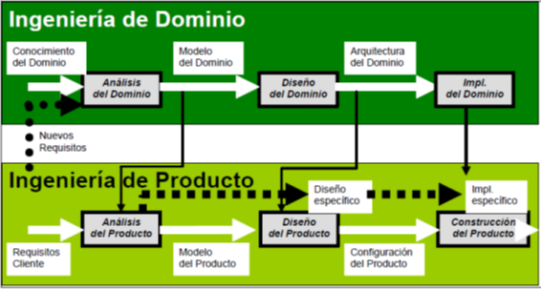
Modelo de Proceso Evolutivo

Slide 25
Enfoques de construcción
Enfoque sustractivo
Todas las variabilidades se contemplan en el nivel de ingeniería de dominio y, a nivel de ingeniería de producto, se eliminan aquellas que no corresponden al producto concreto que se está desarrollando.
Enfoque aditivo
A nivel de ingeniería de dominio se trabaja únicamente con las características comunes. Luego , a nivel de producto , se le incorporan las variabilidades que correspondan.
Notes:
Sustractivo: Aplicable cuando ya existen los sistemas que se pretenden analizar y modelar como una LPS

Slide 26
CONTENIDO
Introducción
Líneas de Productos Software
Metodología PLUS
Juegos de mesa
Demostración
Conclusiones

Slide 27
Metodología PLUS
Product Line UML-Based Software Engineering (PLUS)
Extiende las metodologías basadas en UML para abordar las LPS
Modela explícitamente las características comunes y variables
Compatible con el Proceso Unificado de Desarrollo de Software

Slide 28
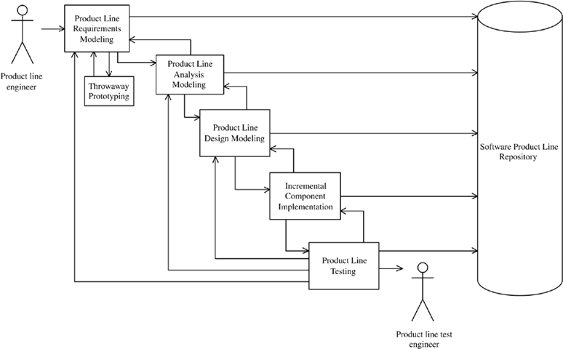
Fases del proceso de Ingeniería de LPS

Slide 29
Ingeniería de Requisitos
Se desarrolla un modelo de casos de uso y un feature model (modelo de características)
Casos de uso Kernel: Estarán presentes en todos los productos de la línea y cuya implementación es fija.
Casos de uso Optional: Estarán presentes solo en algunos productos de la línea y su implementación es fija.
Casos de uso Alternative: Estarán presentes sólo en algunos productos y además pueden tener diferentes implementaciones en función del producto. Estos casos de uso pueden identificar los puntos de variación (variation points)

Slide 30
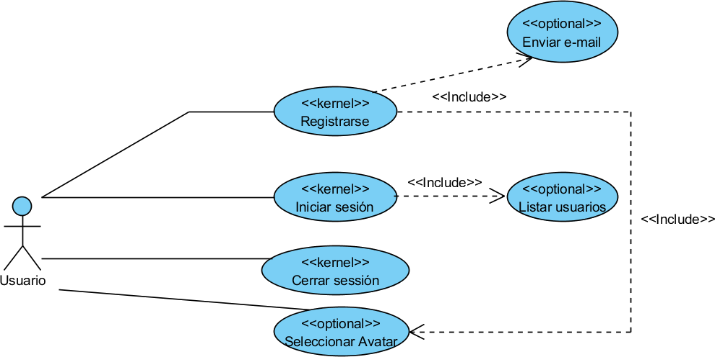
Ejemplo de casos de uso

Slide 31
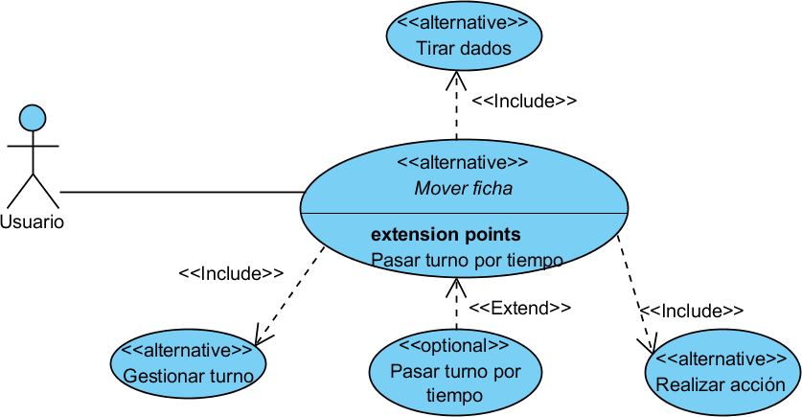
Ejemplo de casos de uso

Slide 32
Feature model
Recoge las características de la LPS y representa las dependencias entre ellas
Estereotipos:
Common feature
Optional feature
Alternative feature
Parameterized feature
Prerequisite features
Mutually inclusive features
Mutually exclusive features

Slide 33
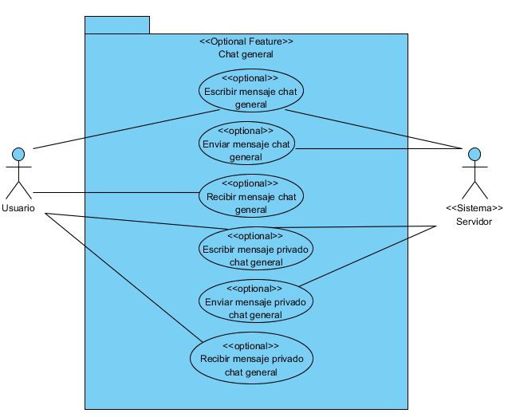
Feature model
Una feature puede agrupar varios requisitos funcionales

Slide 34
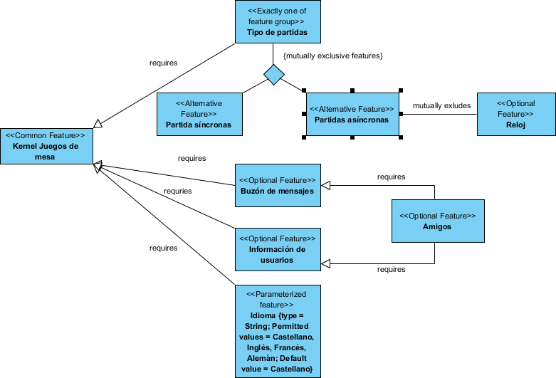
Feature model

Slide 35
Análisis
Modelo estático de la LPS
Diagrama de clases de análisis donde cada clase se estereotipa
Kernel
Optional
Variant
Modelo dinámico de la LPS
Diagramas de colaboración entre objetos
Máquinas de estado

Slide 36
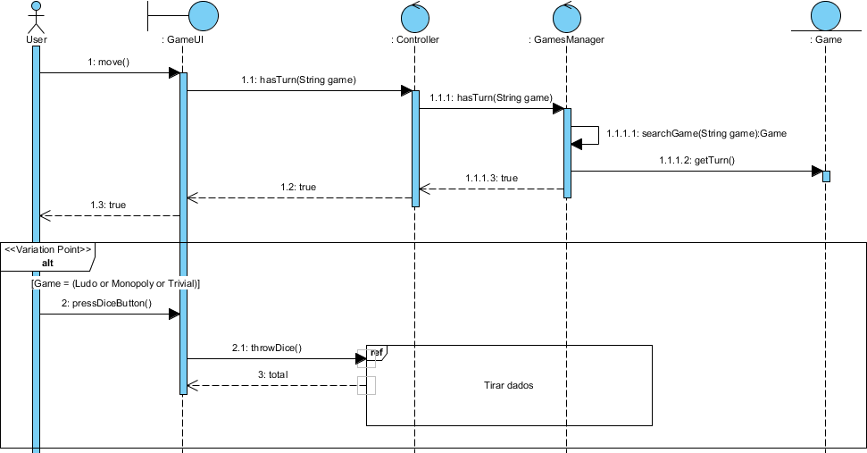
Análisis

Slide 37
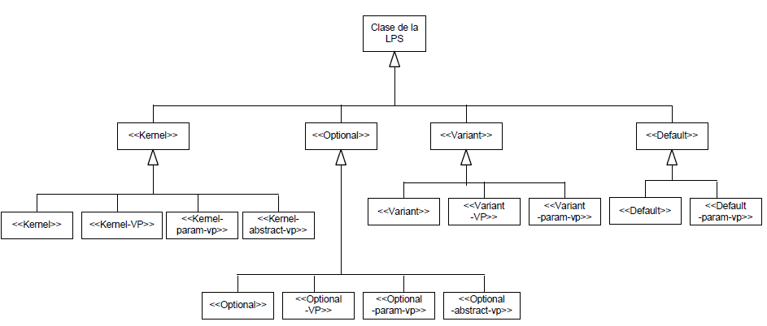
Diseño
Se diseña la arquitectura de la LPS
Basada en componentes
Utilización de estereotipos en las clases de diseño

Slide 38
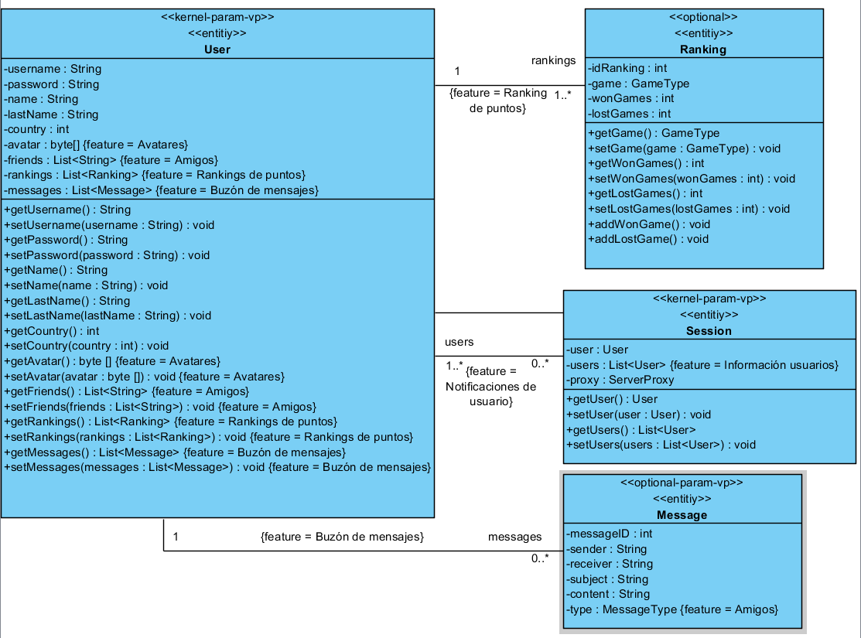

Slide 39
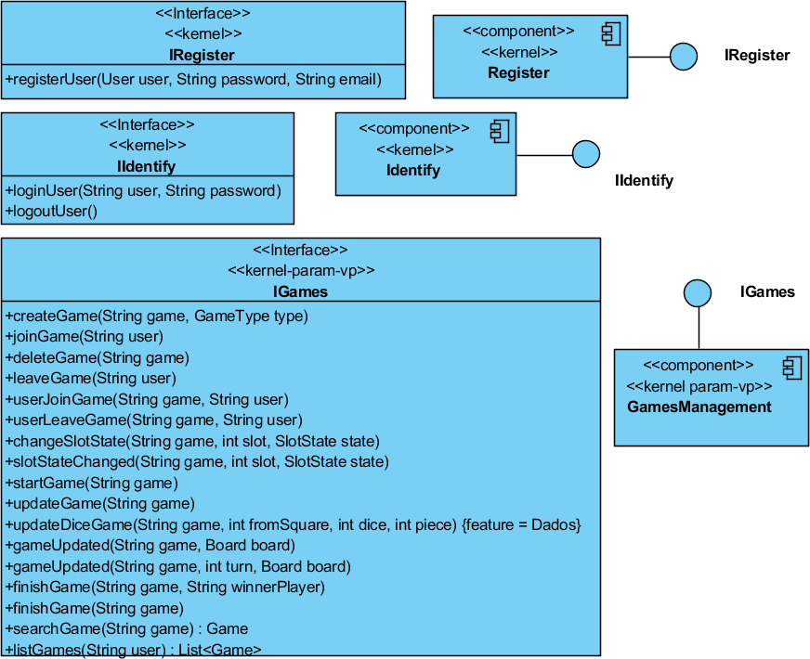
Componentes

Slide 40
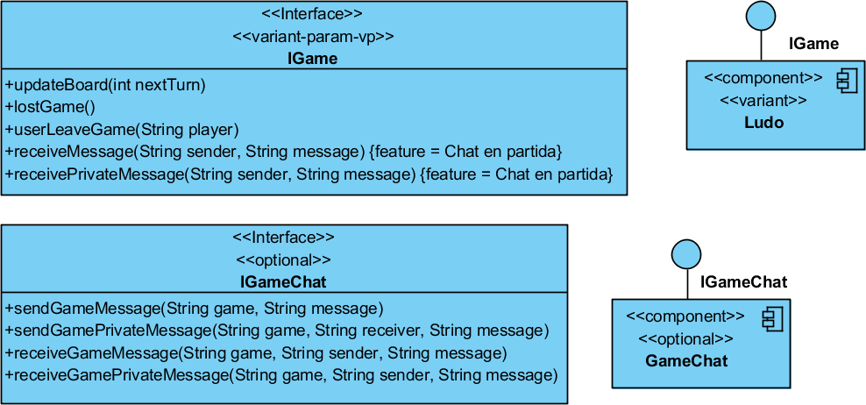
Componentes

Slide 41
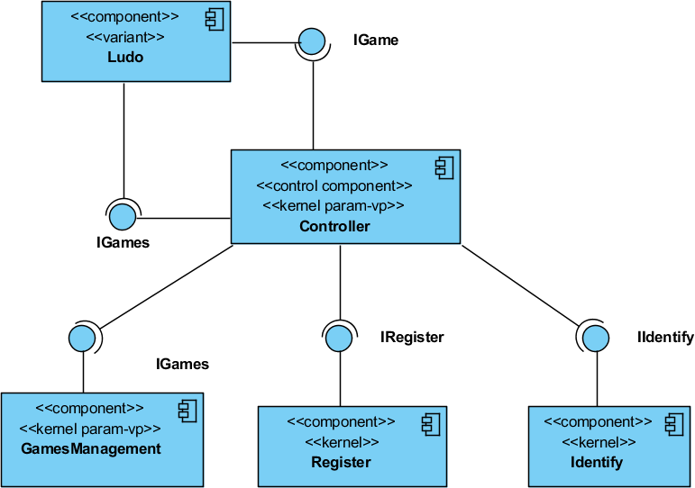
Integración de componentes

Slide 42
Implementación y pruebas
Implementación
Se selecciona un subconjunto de la línea para ser implementado en cada incremento
Se comienza con los casos de uso kernel
Pruebas
Pruebas unitarias
Prueba de integración

Slide 43
Ingeniería de dominio
Inicio
Estudio de viabilidad, tamaño, alcance, productos potenciales
Elaboración
Kernel first
Product Evolution
Construcción
Implementación de los componentes kernel
Transición
Pruebas funcionales y de integración de los componentes kernel
Iteraciones adicionales
Desarrollo de casos de uso optional y alternative

Slide 44
Ingeniería de Producto
Inicio
Análisis de los requisitos del producto a desarrollar
Elaboración
Evolución
Adaptación
Construcción
Selección de los componentes necesario del repositorio
Transición
Pruebas intensivas sobre el nuevo producto

Slide 45
CONTENIDO
Introducción
Líneas de Productos Software
Metodología PLUS
Juegos de mesa
Demostración
Conclusiones

Slide 46
LPS: Juegos de mesa
Sistema cliente-servidor que permite jugar a varios juegos de mesa de manera remota
Características comunes
Sistema de registro
Sistema de identificación
Gestión de partidas
Información de la cuenta

Slide 47
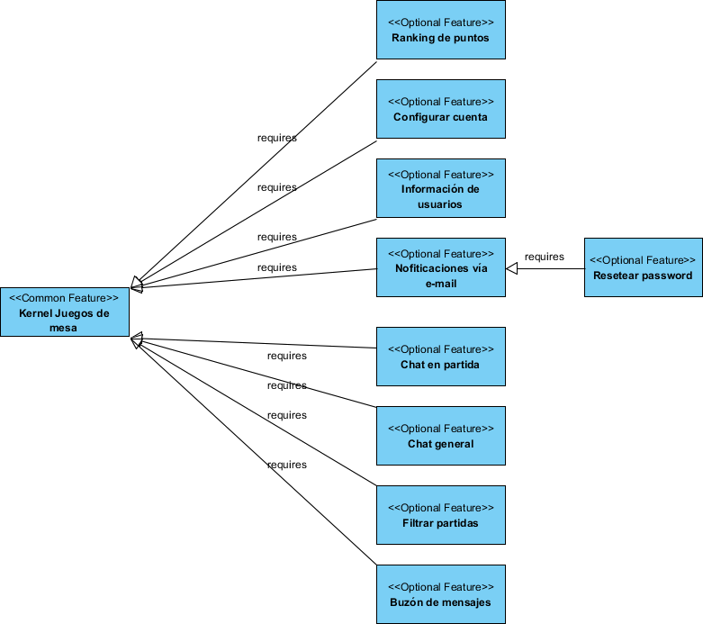
LPS: Juegos de mesa

Slide 48
LPS: Juegos de mesa

Slide 49
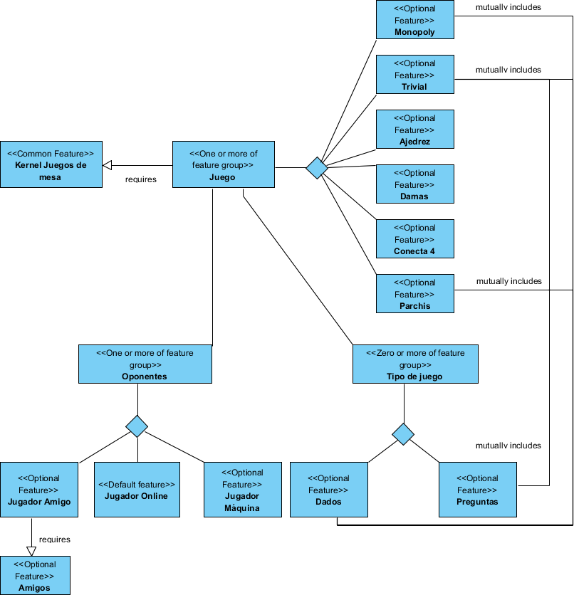
LPS: Juegos de mesa

Slide 50
CONTENIDO
Introducción
Líneas de Productos Software
Metodología PLUS
Juegos de mesa
Demostración
Conclusiones

Slide 51
Demostración

Slide 52
CONTENIDO
Introducción
Líneas de Productos Software
Metodología PLUS
Juegos de mesa
Demostración
Conclusiones

Slide 53
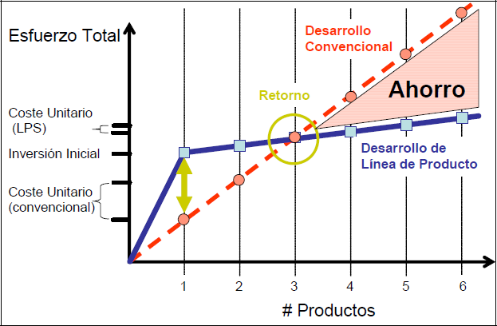
Beneficios
Producción en masa
Personalización en serie
Mejora de la productividad del desarrollo de software
Escalabilidad
Reducción de costes
Time to market

Slide 54
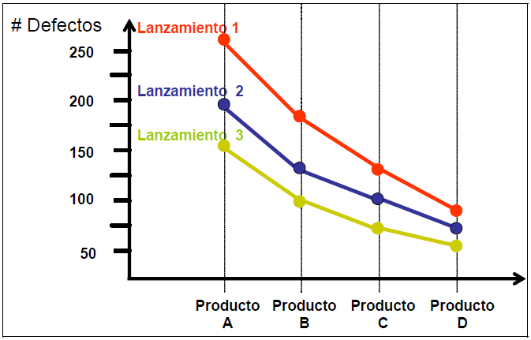
Beneficios
Mejora en la calidad de los productos de la línea
Los beneficios de encontrar y eliminar un defecto en un core asset no se limitan al producto donde se detecta el error

Slide 55
¿Preguntas?

